Slide 1
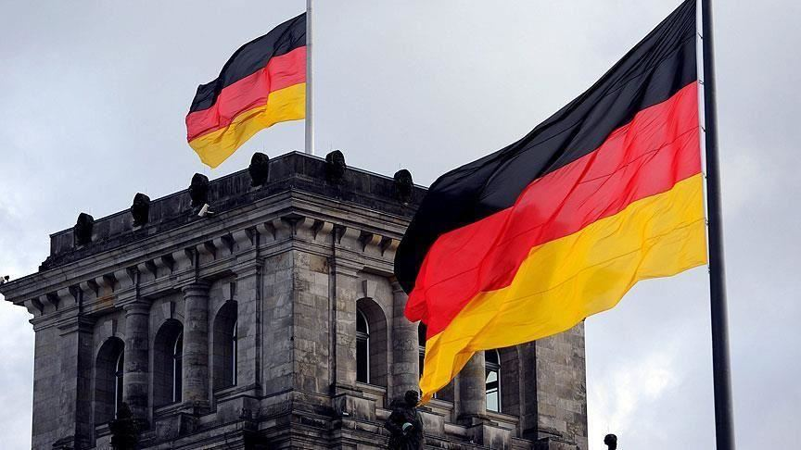
Nemecko

Slide 2
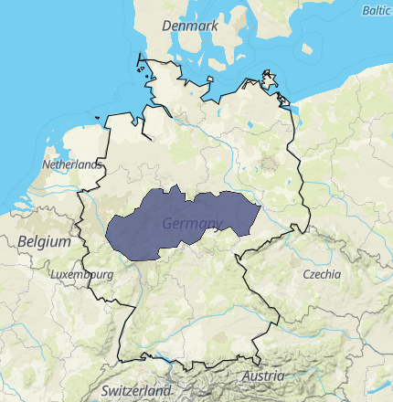
Základné údaje
357 386 km² (7x SR)
83 miliónov obyvateľov
zakladajúci člen EÚ
mena: € (kedysi marka)
hl. mesto: Berlín

Slide 3
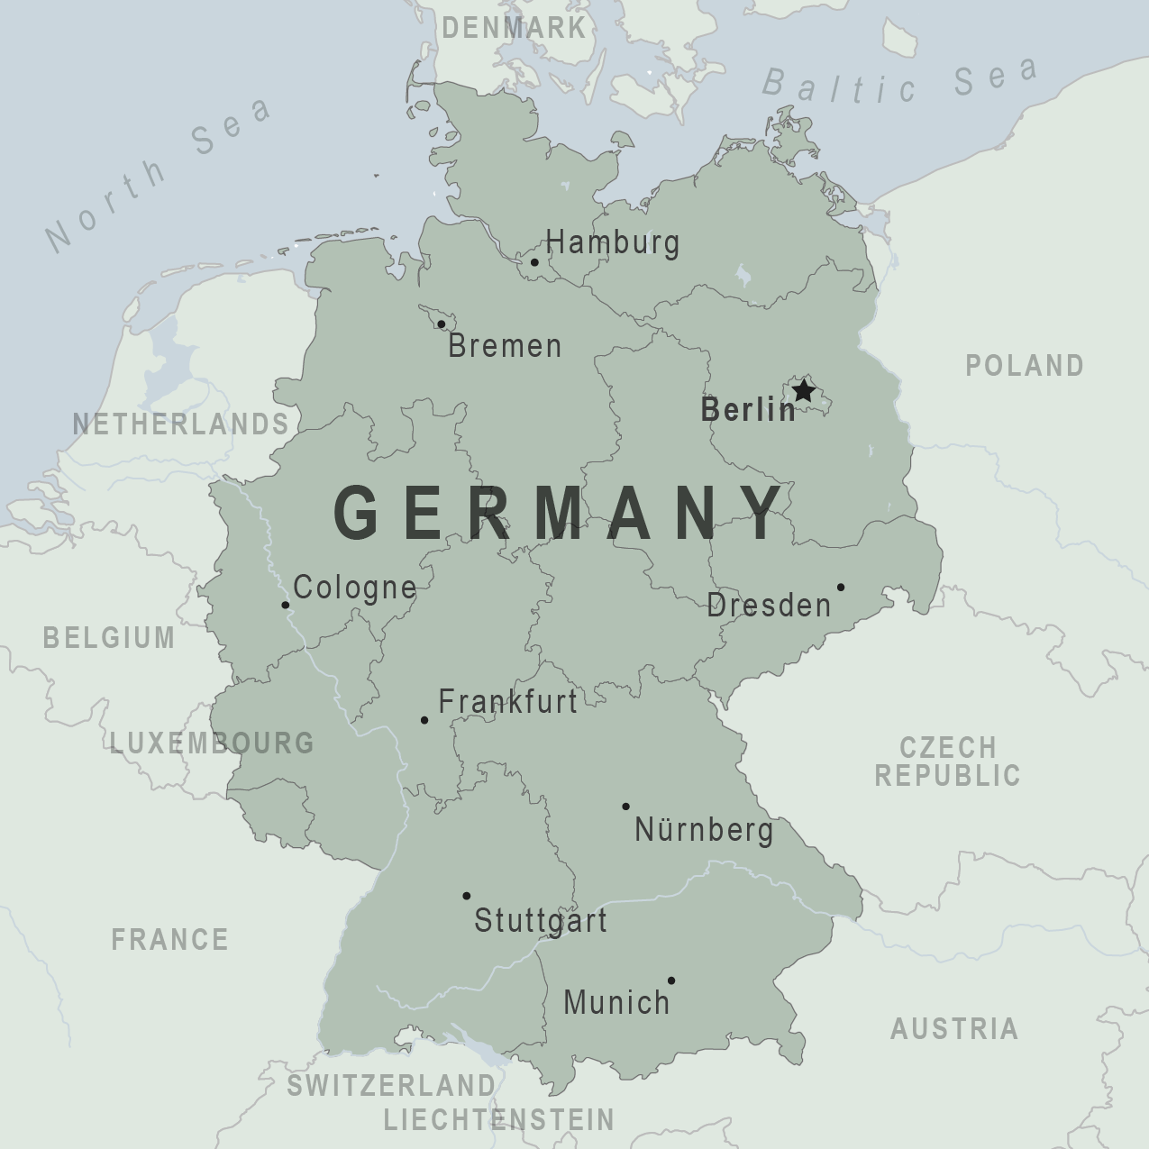
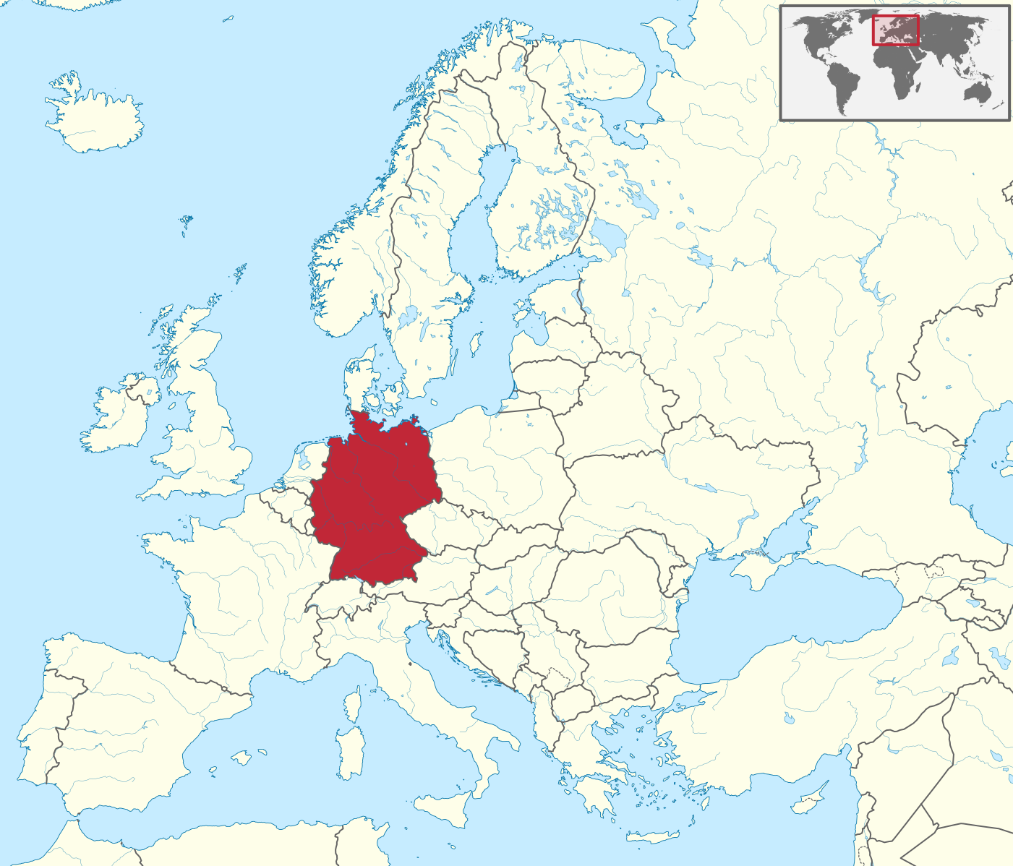
Poloha
západ strednej Európy
na S prístup k moriam
(Baltské a Severné)

Slide 4
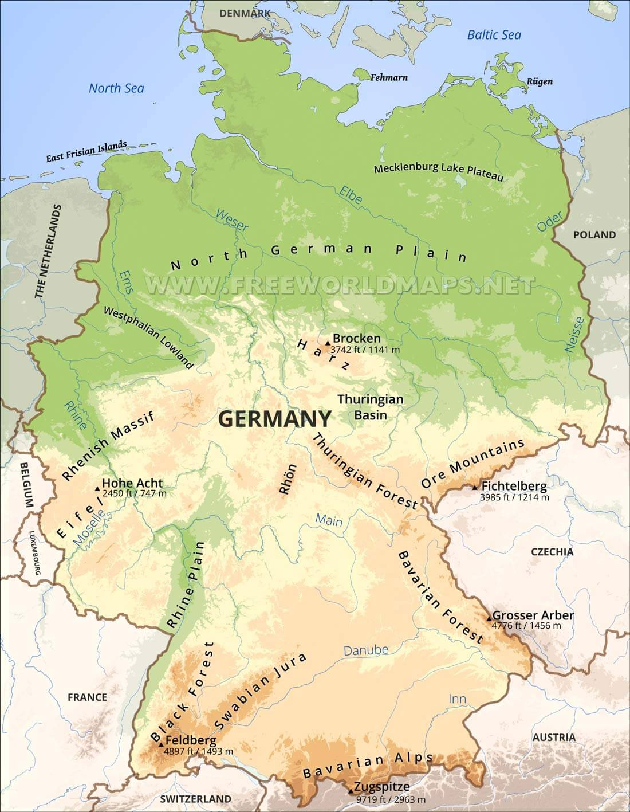
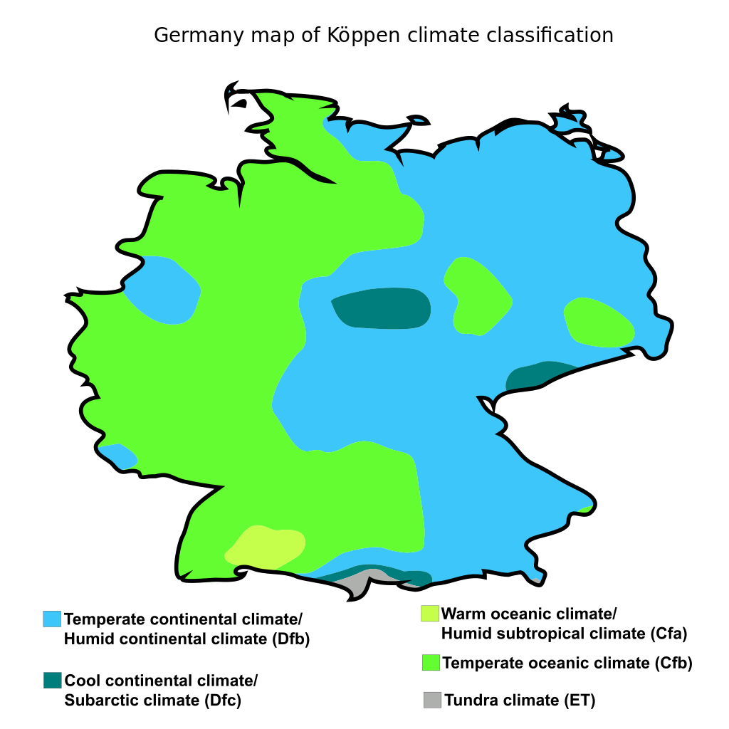
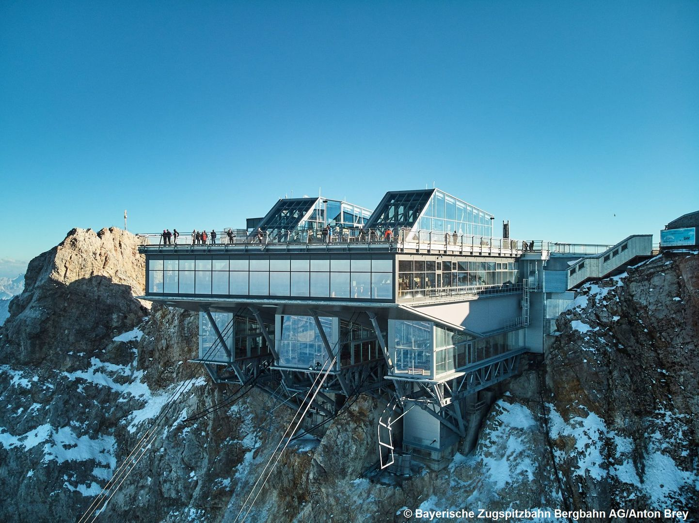
Povrch
na S – Severonemecká nížina
na J – pohorie Alpy
najvyšší vrch: Zugspitze - 2 962 m n. m.

Slide 6
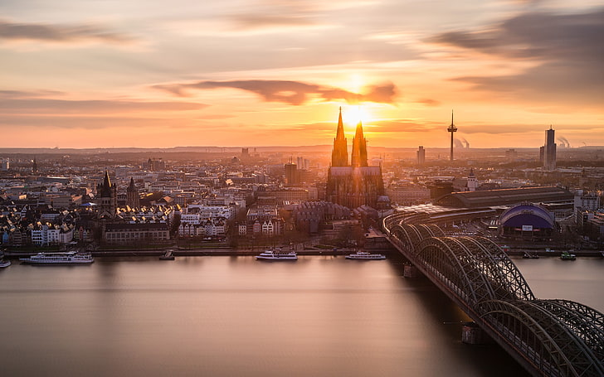
Vodstvo
významné rieky: Dunaj, Rýn, Labe
Jazerá: Bodamské j.
zvláštny typ jazier v plytkých kráteroch – Maar
Dunaj pramení v Schwarzwaldskom lese
Stredný a dolný tok Rýnu má obrovský hospodársky význam

Slide 7
Dunaj

Slide 8
Schwarzwald – Čierny les

Slide 9
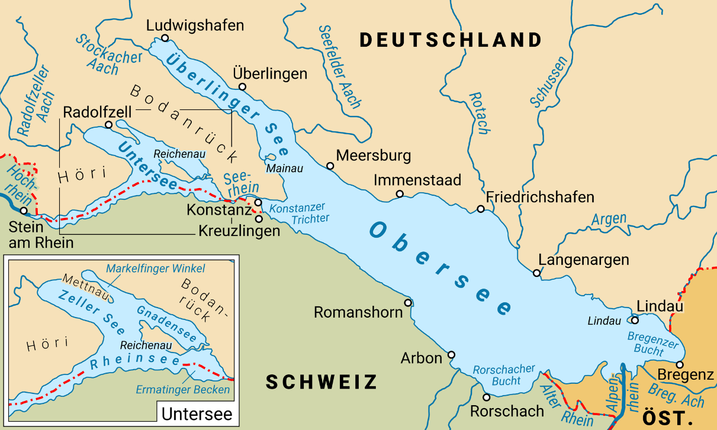
Bodamské jazero

Slide 10
Vulkanické maare

Slide 11
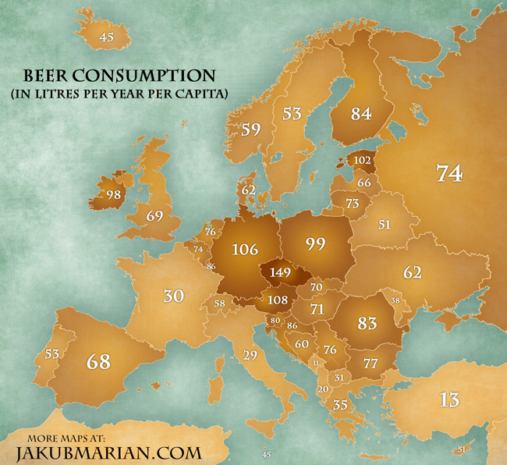
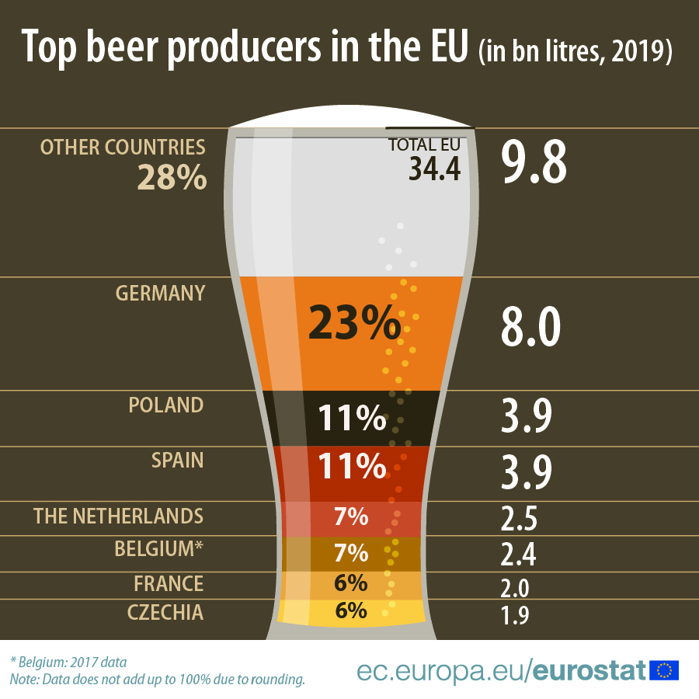
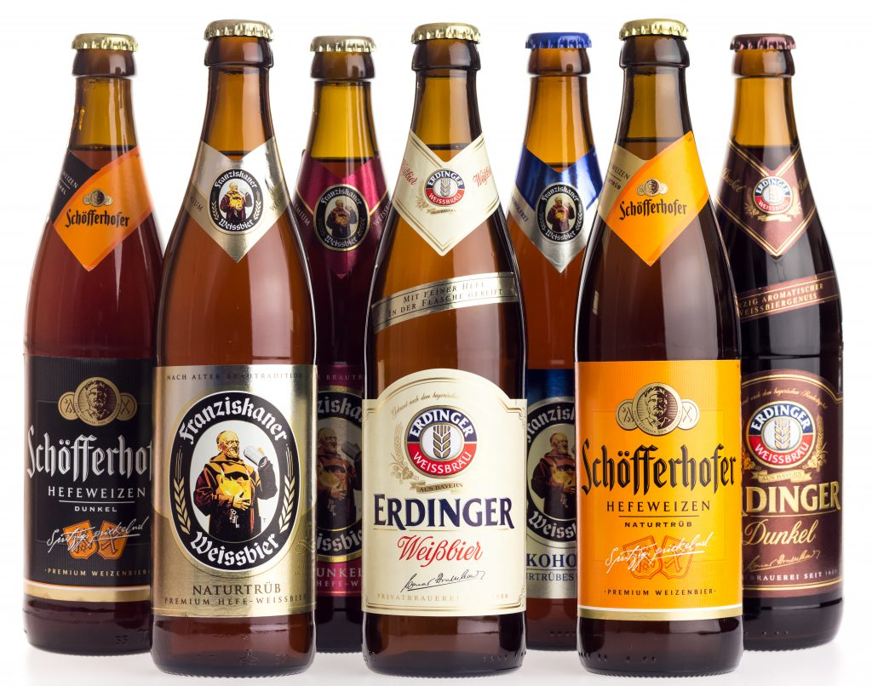
Poľnohospodárstvo
½ územia
obilie, krmoviny, zemiaky, olejniny, zelenina – kapusta, chmeľ

Slide 12
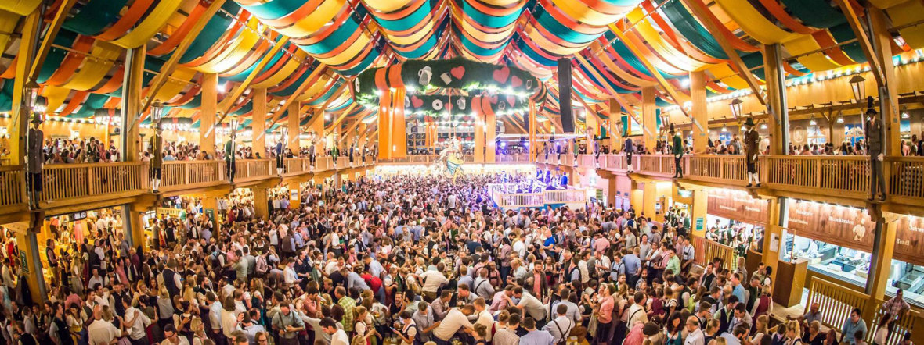
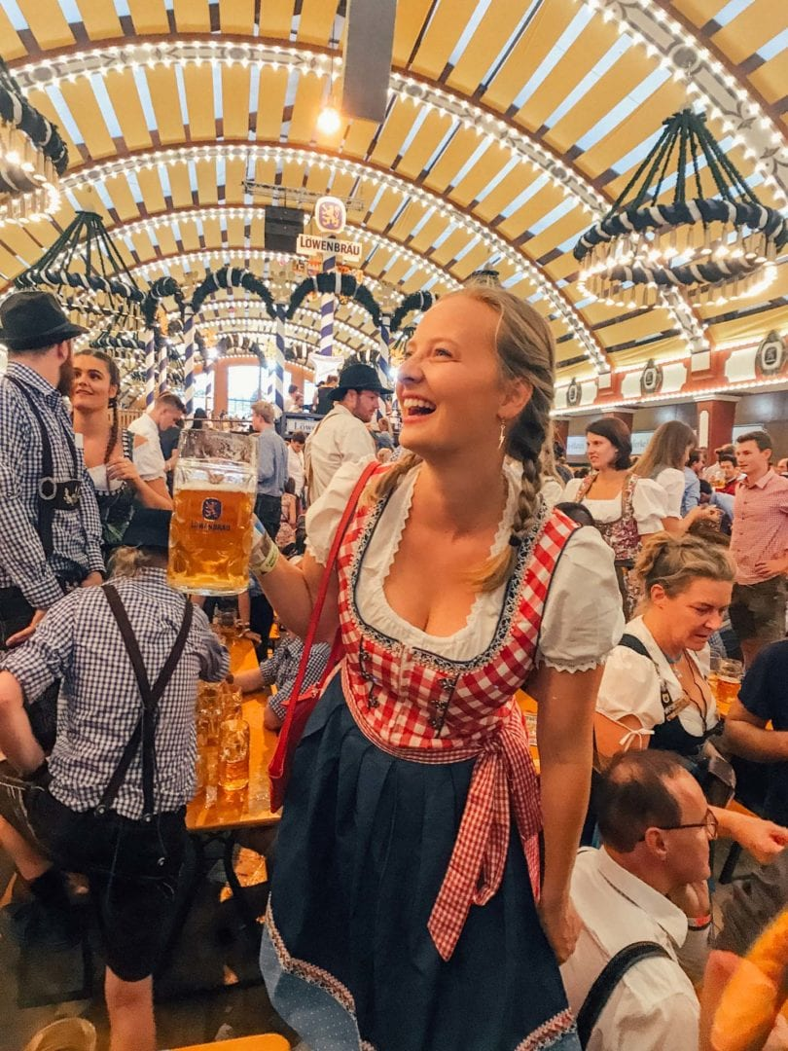
Októberfest - najväčšia ľudová oslava na svete, pivo podávané v 1l pohároch

Slide 13
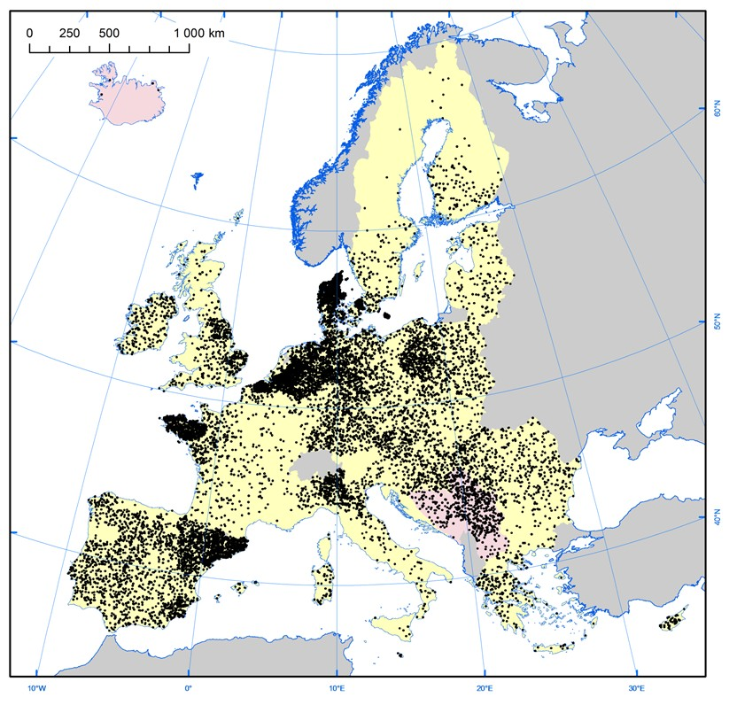
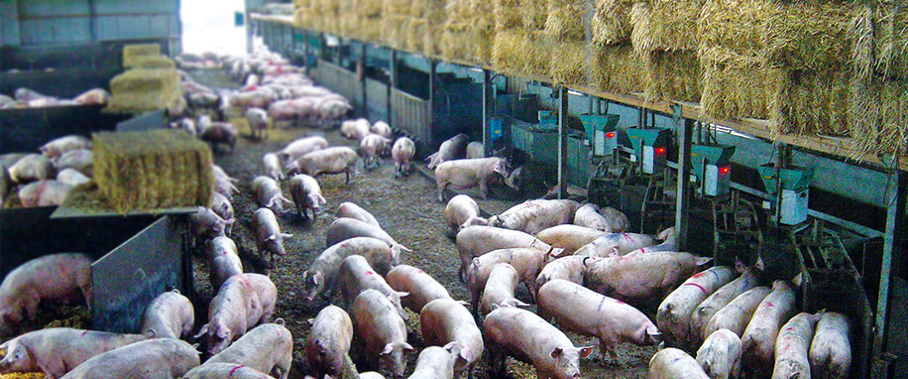
Poľnohospodárstvo
chov hovädzieho dobytku (najmä S), ošípaných (najviac v Európe) a oviec
Hustota fariem s ošípanými

Slide 14
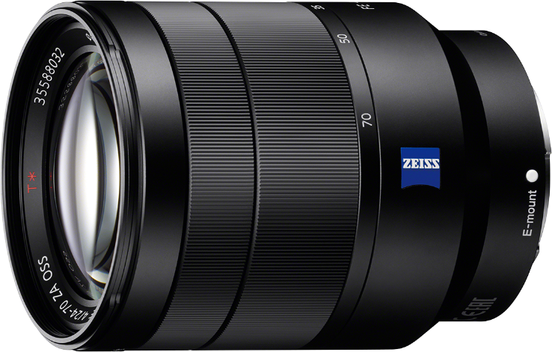
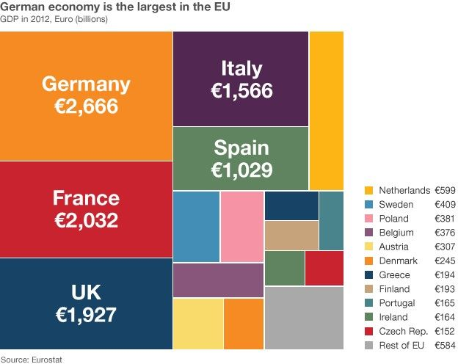
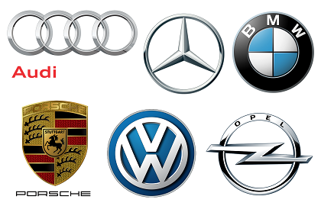
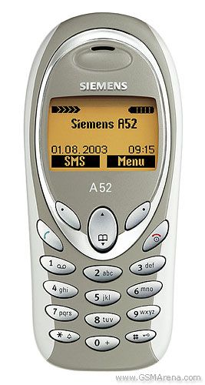
Priemysel
základ vyspelosti Nemecka, rozvinuté všetky odvetvia, najlepšia ekonomika v EU

Slide 15
mesto Wolfsburg - Volkswagen

Slide 16
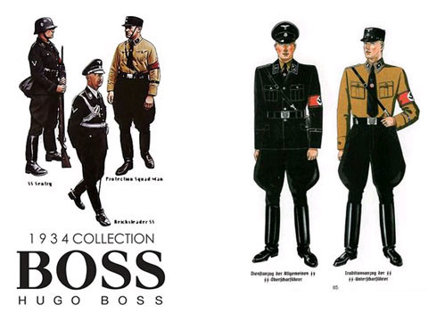
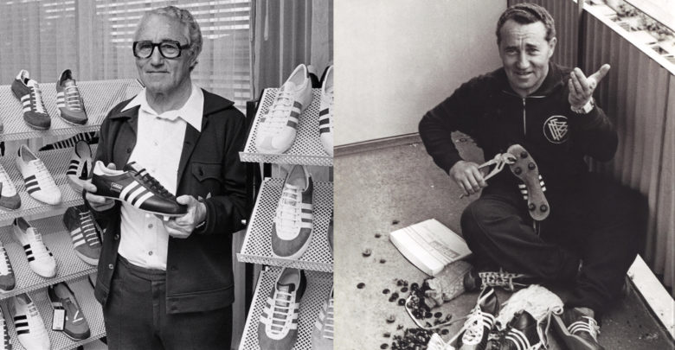
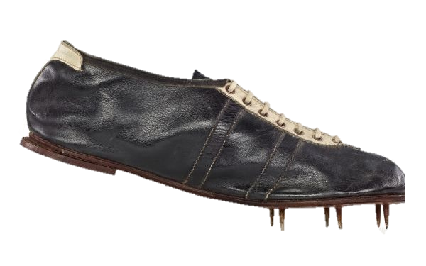
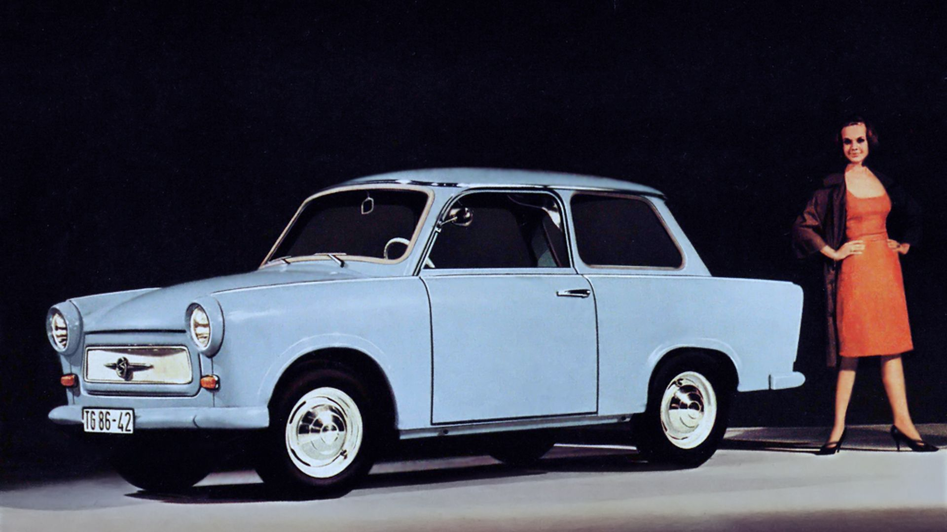
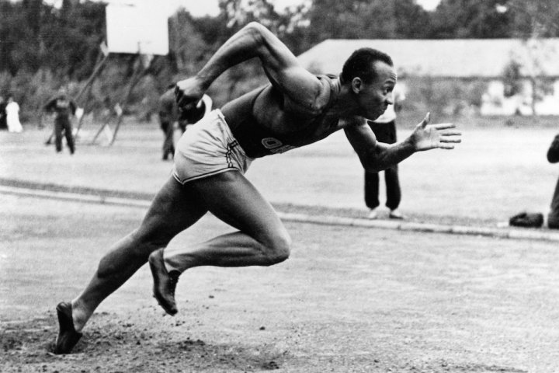
trabant
Jesse Owens - 1936

Slide 17
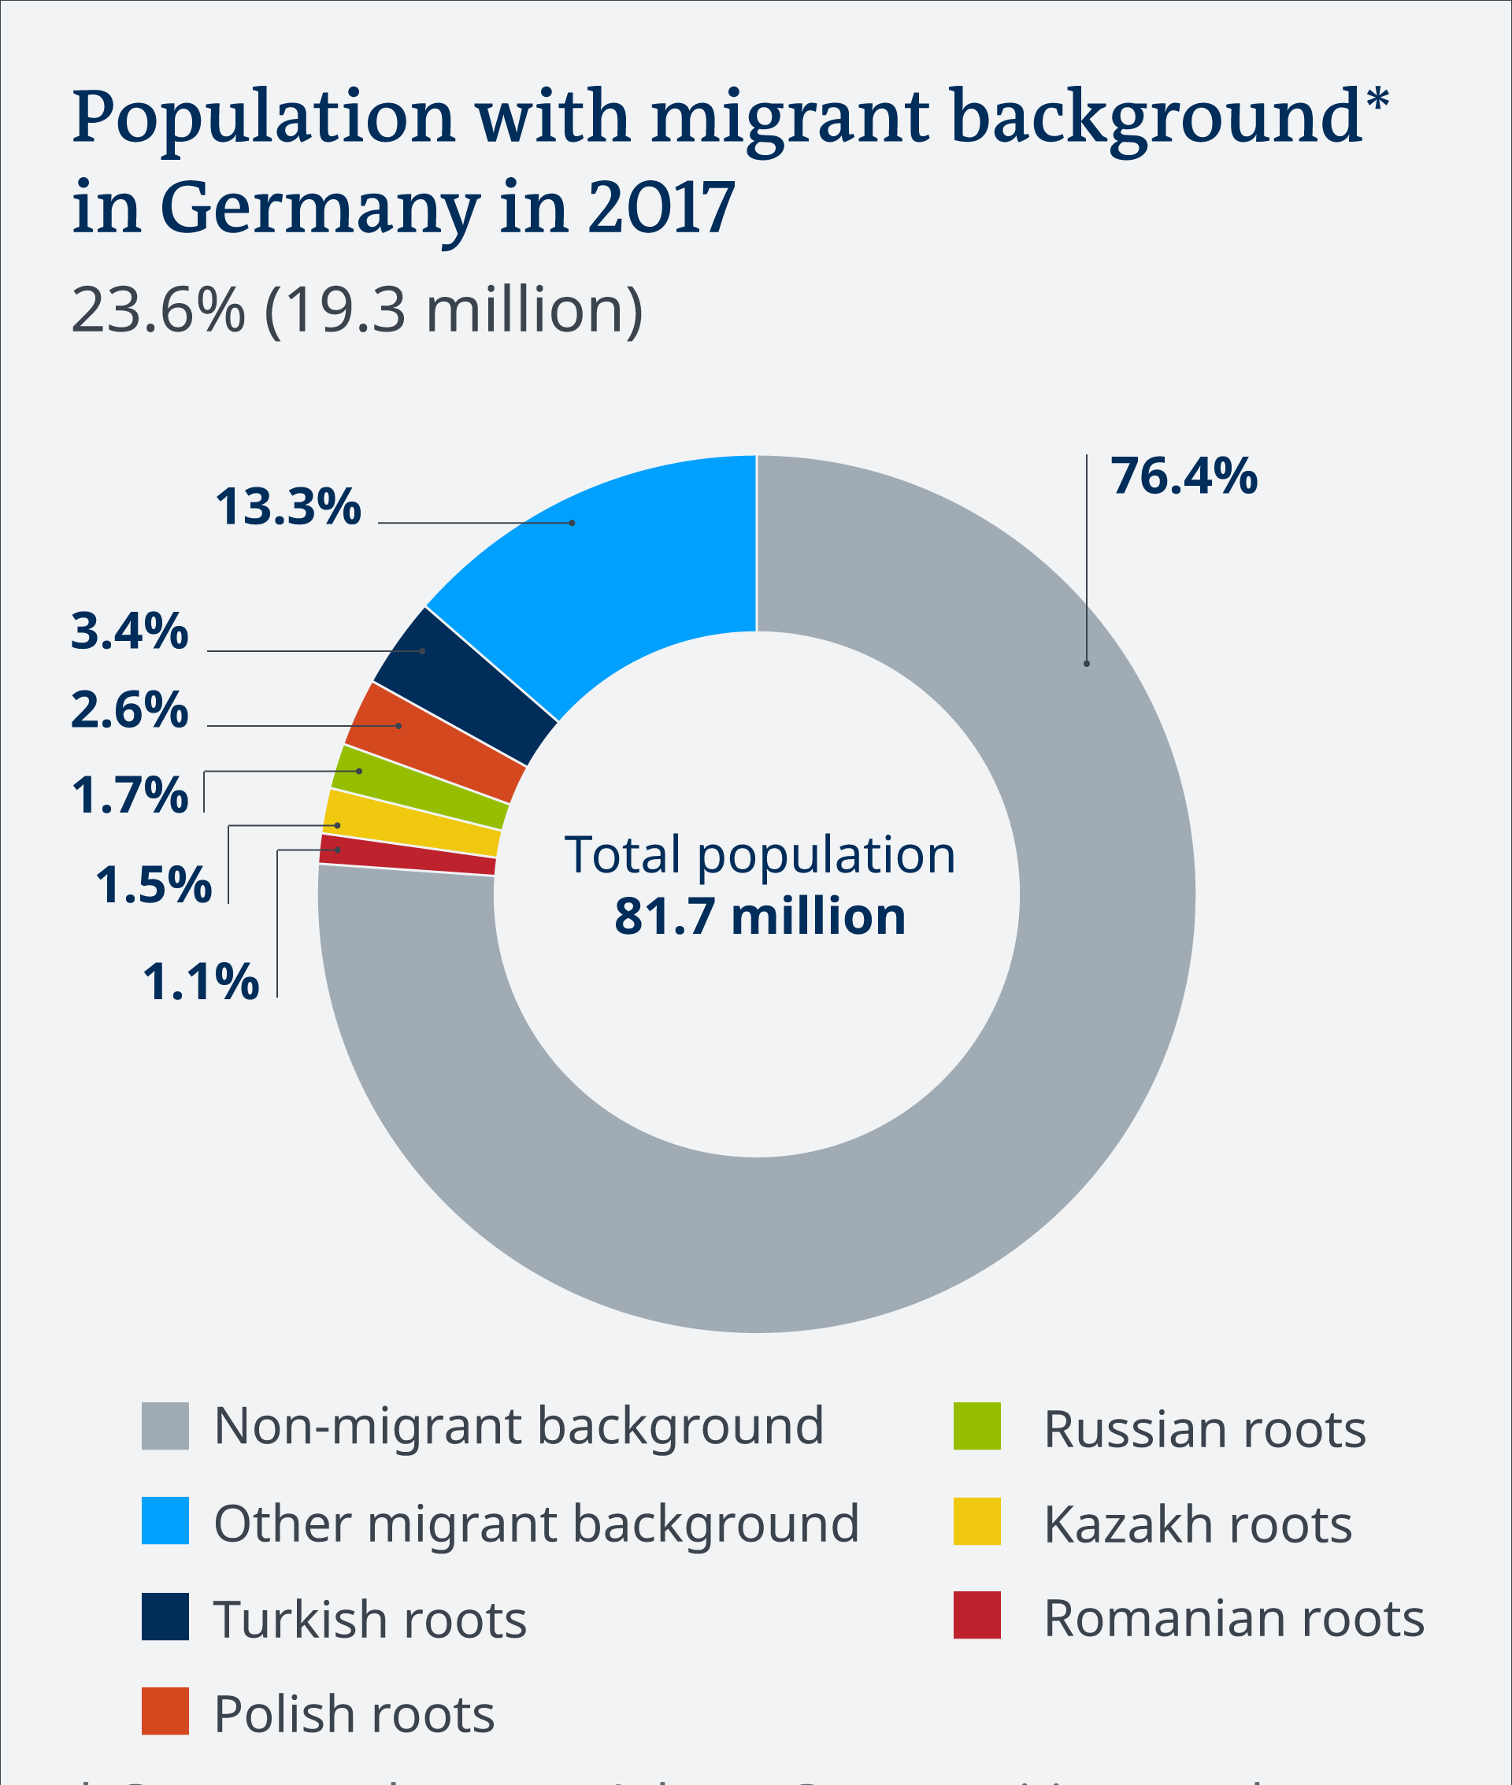
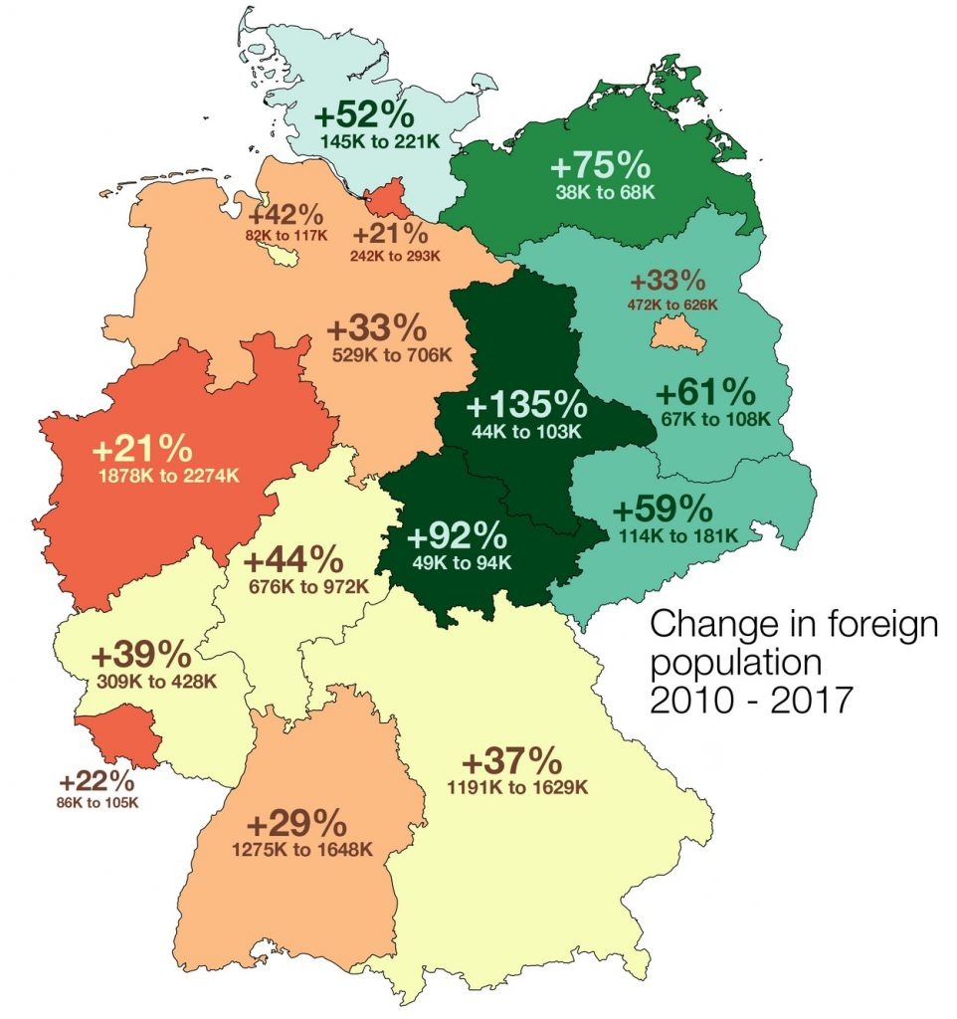
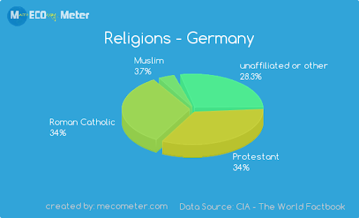
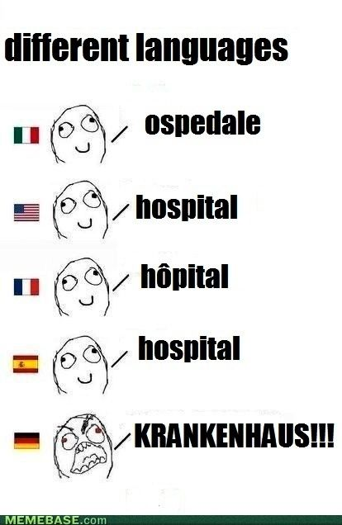
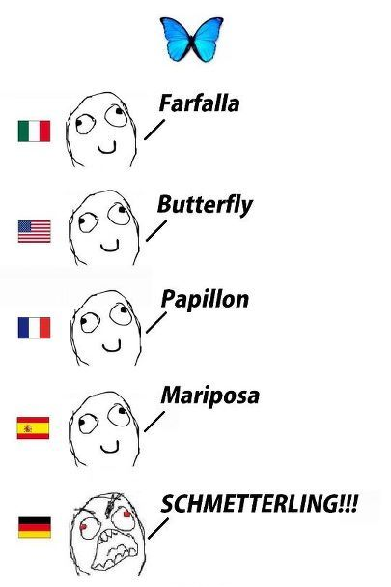
Obyvateľstvo
jazyk: nemčina
početná turecká menšina
najväčší prírastok migrantov v EÚ
1/3 rímskokatolíci, 1/3 protestanti

Slide 18
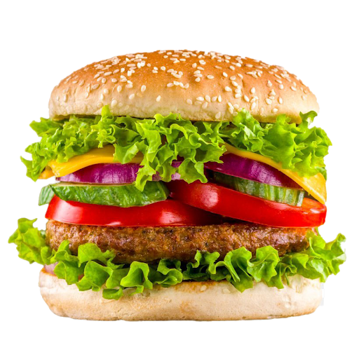
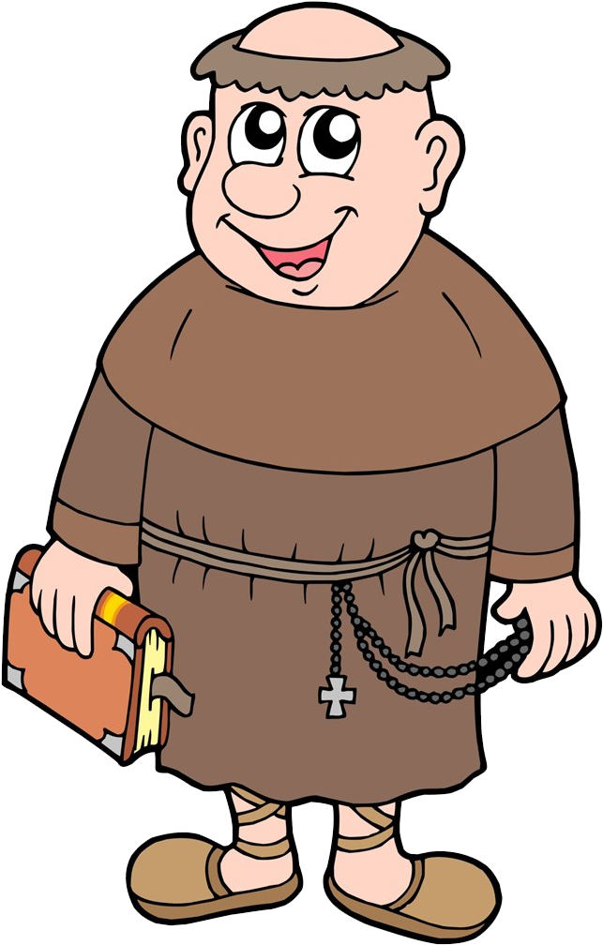
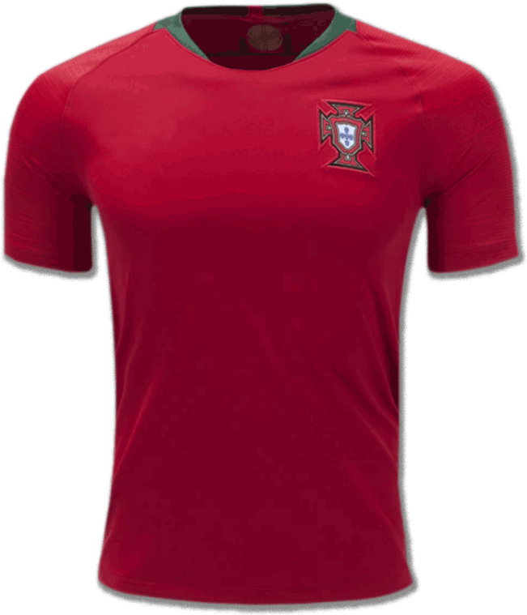
Uhádni názvy nemeckých miest podľa obrázkov.
1. 2. 3.
Hamburg Mníchov Dresden (Drážďany)

Slide 19
Mestá
Berlín, Mníchov, Hamburg
hl. priemyselná oblasť Nemecka je Porúrie a Dolné Porýnie
mestá ako Düsseldorf, Dortmund, Essen, Duisburg vytvárajú spolu konurbáciu
ďalšie mestá: Frankfurt nad Mohanom, Kolín nad Rýnom, Stuttgart, Hannover...
mestá dobre prepojené vlakmi ICE, diaľnicami
medzi riekami vybudované prieplavy

Slide 20
Spoznávaš názvy futbalových klubov?
Bayern München
Borussia
Münchengladbach
Bayer Leverkusen
Dortmund
Schalke 04

Slide 21
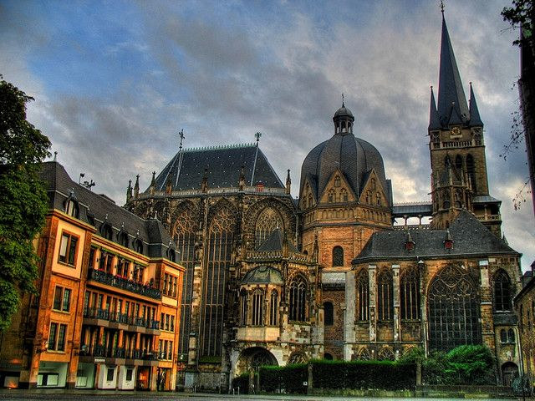
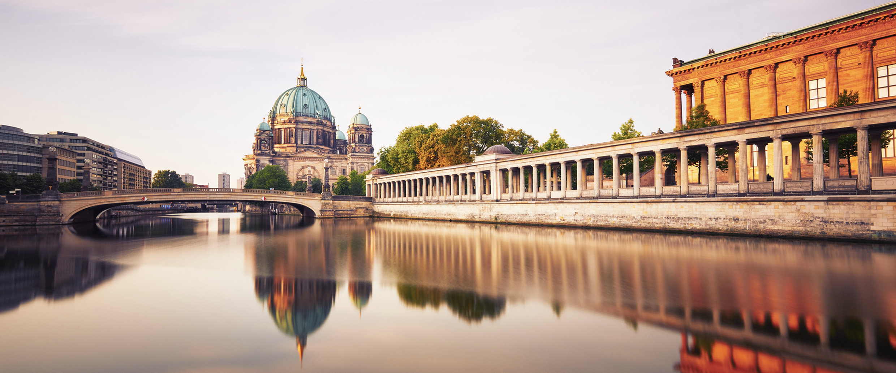
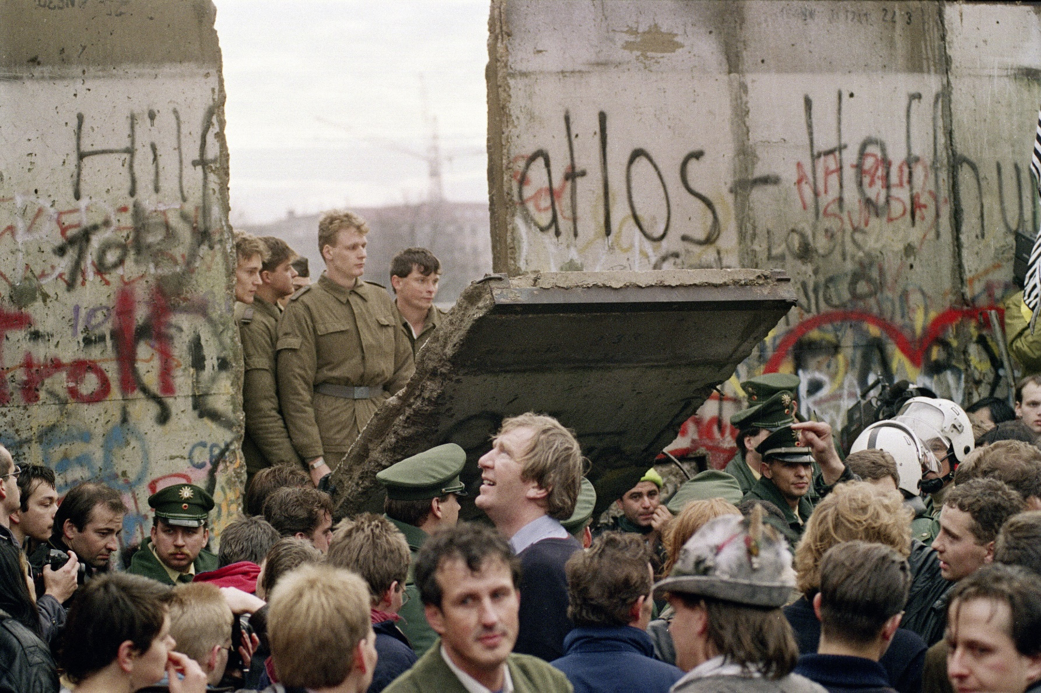
Brandenburská brána - Berlín
Aachen - katedrála
Ostrov múzeí - Berlín
Berlínsky múr

Slide 22
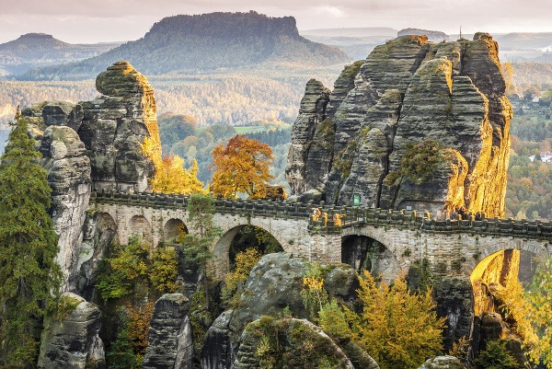
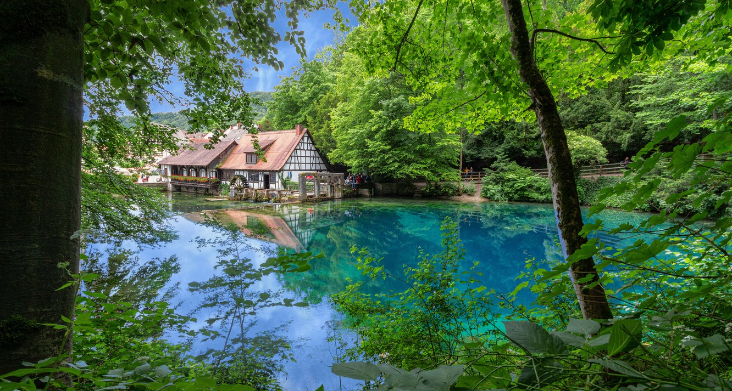
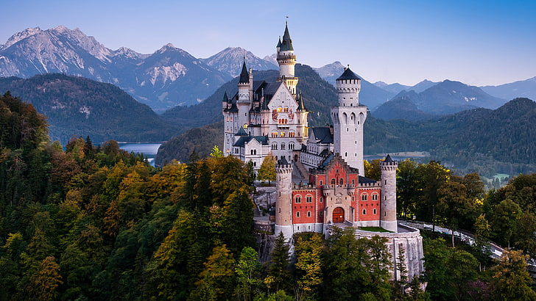
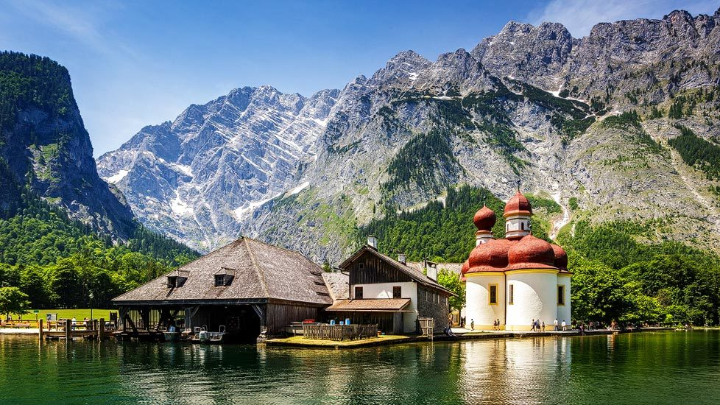
Kamenný most Bastei
jazero Blautopf
Švajčiarsko, ktoré existuje v Nemecku aj v Čechách
jazero Königssee
hrad Neuschwanstein

Slide 23
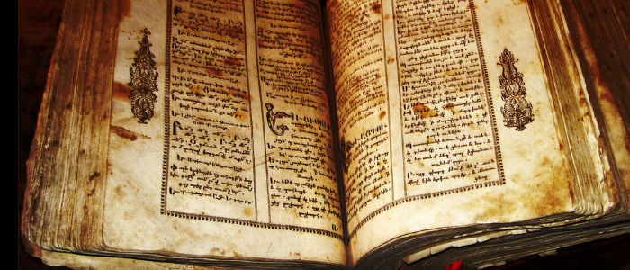
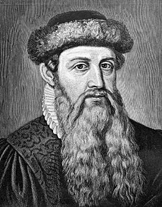
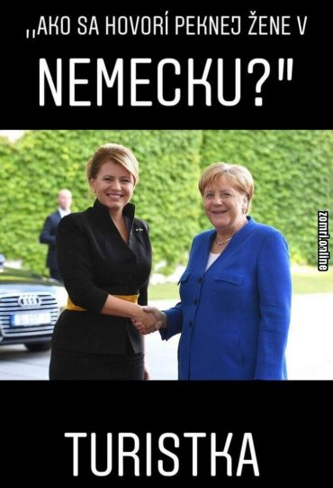
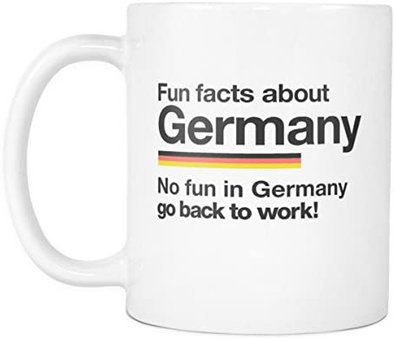
Zaujímavosti
Prvá vytlačená kniha pochádza z Nemecka - Johann Gutenberg

Slide 24
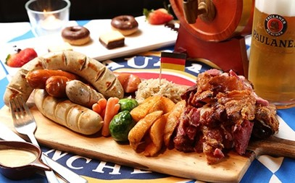
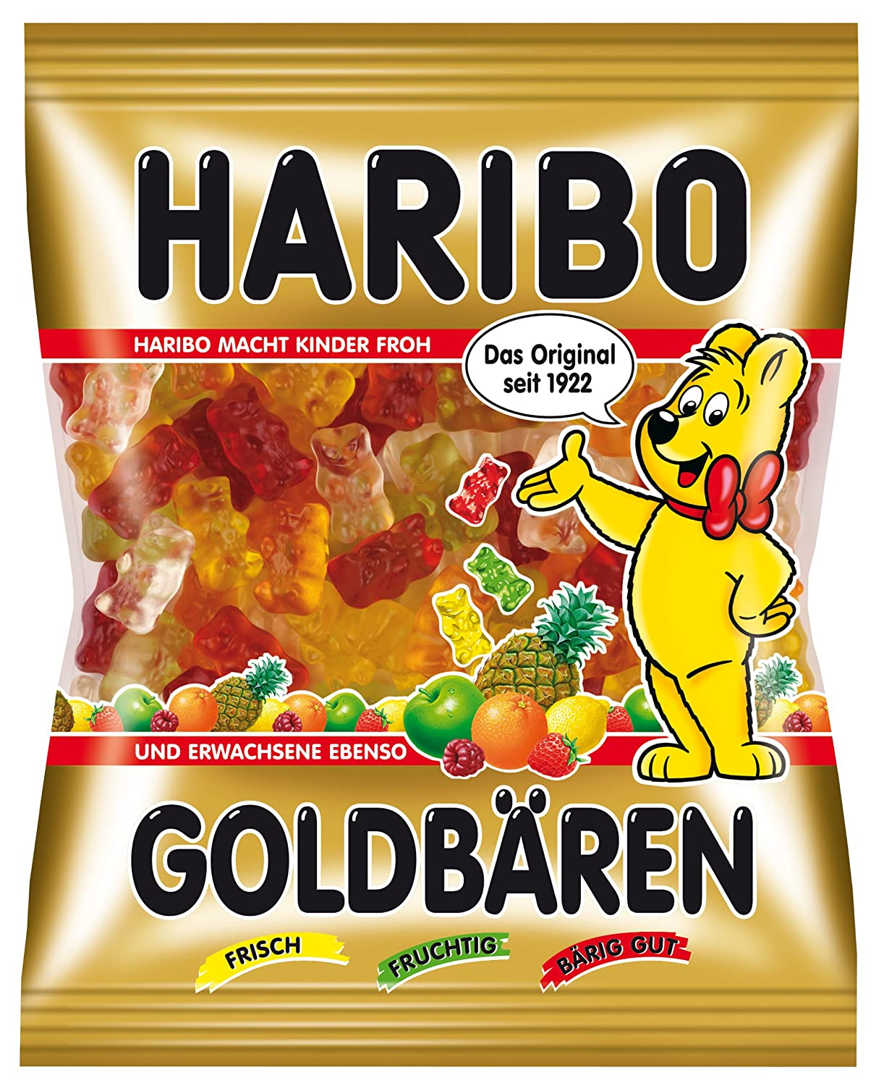
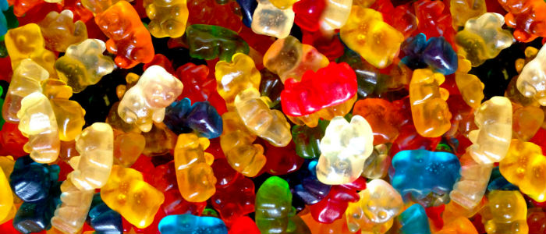
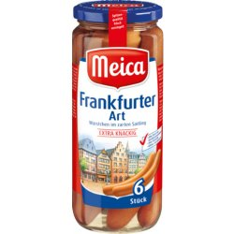
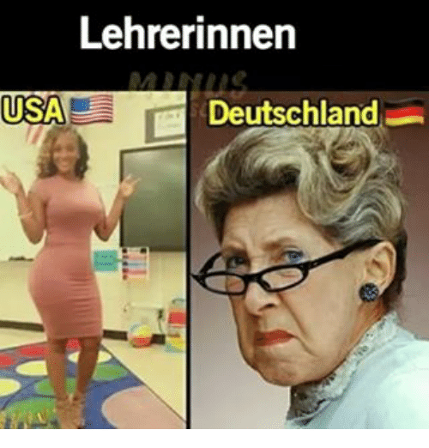
gumené medvedíky boli vynájdené v Nemecku
tradičný Laugenbrezel (praclík)

Slide 25
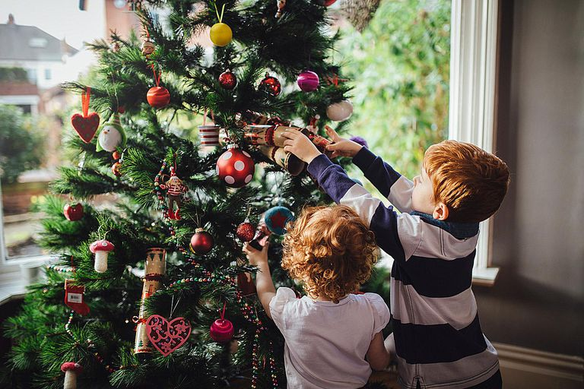
Ludwig van Beethoven
Johann Sebastian Bach
Tradícia Vianočných stromčekov
filozof Friedrich Nietzsche

Slide 26
Danke für die Aufmerksamkeit. Auf Wiedersehen!

